Slide 1
Лекція 18. Культура України у 2 половині XIX – початку XX ст.
1. Освіта та наука.
2.Розвиток літератури.
3. Скульптура та живопис.
4. Розвиток музичного мистецтва.
5. Підприємці-меценати.

Slide 2
Умови розвитку культури:
• буржуазні реформи в імперіях створили кращі умови для розвитку культури;
• промисловий переворот прискорив розвиток освіти й науки;
• допомога підприємців-меценатів;
• народницька ідеологія спрямувала увагу інтелігенції на селянство, сприяла вивченню проблем етнографії, мови, фольклору.

Slide 3
Освіта.
Відкриття університетів
У 1865 р. на базі Рішельєвського ліцею в Одесі відкрився Новоросійський університет.
Таким чином в Наддніпрянській Україні існувало 3 університети: Харківський (1805 р.), Київський (1834 р.) та Новоросійський (1865 р.).
3 відкриттям у Києві 1878 р. жіночих курсів зароджується вища жіноча освіта.

Slide 4
Вища освіта на Західній Україні представлена Львівським університетом (1784 р.) та Чернівецьким університетом (1875 р.).
У Західній Україні 1869 р. була проведена шкільна реформа, що встановлювала обов'язкове початкове навчання дітей віком від 6 до 14 років. Але на 1890 р. письменною була лише третина населення. Пози­тивом було те, що австро-угорський уряд дозволяв викладання українською мовою в школах.

Slide 5
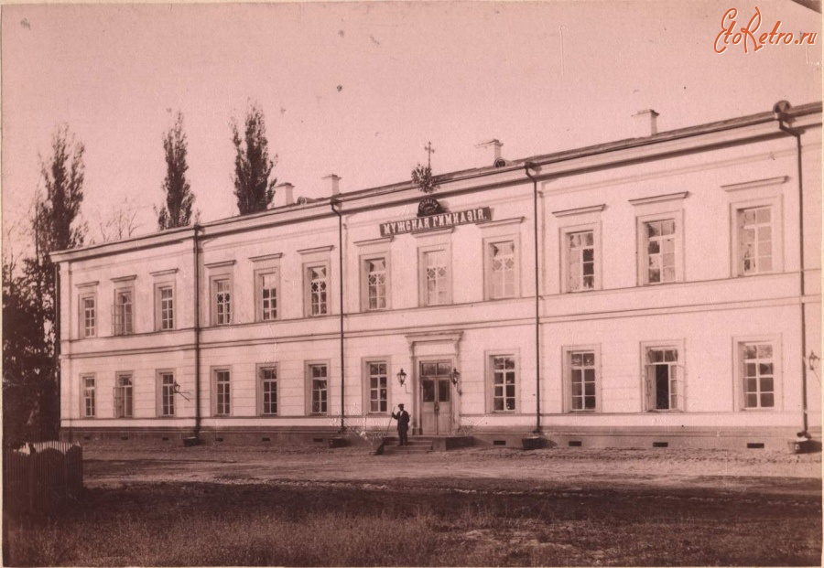
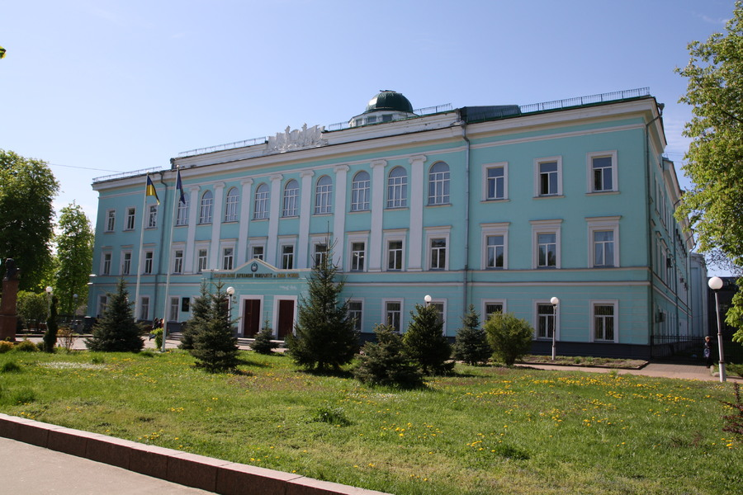

Slide 6
Розвиток науки.
Ілля Мечников відкрив явище фагоцитозу, створив в
Одесі першу в Російській імперії й другу в світі бактеріологічну станцію, став першим лауреатом Нобелівської премії, який походив з України.
Іван Пулюй відкрив випромінювання, проте опублікував
свої дослідження після німецького фізика В. Рентгена.
Видатним авіатором, який першим запропонував
побудувати авіаносець, був Лев Мацієвич.
Велика заслуга у вивченні мінеральних багатств України
належить Володимирові Вернадському.
Письменник і громадський діяч Борис Грінченко видав
чотиритомний «Словник української мови».

Slide 7
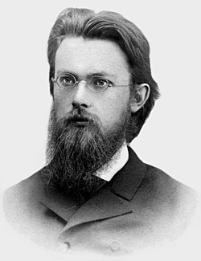
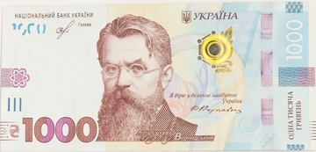
Природознавець, засновник геохімії
Володимир Вернадський

Slide 8
— М. Грушевський у 1898 р. випустив перший
том десятитомної «Історії України-Русі», яка
залишається найґрунтовнішим дослідженням з
історії України.
— Д. Яворницький в «Історії запорозьких
козаків» проаналізував багатий матеріал з даного
питання.
— праці Миколи Костомарова, Володимира
Антоновича присвячені історії козацтва.

Slide 9
Література
1. П. Куліш написав перший історичний роман «Чорна
рада».
2. І. Нечуй-Левицький («Кайдашева сім'я» ,«Микола
Джеря»)
3. І. Франко (поеми «Марійка», «Наймичка», вірші
«Каменярі», «Вічний революціонер», повість «Захар
Беркут»).
4. Леся Українка (поеми «Кам’яний господар», драма-
феєрія «Лісова пісня»).
5. В. Винниченко, який обрав реалістичний напрям
(оповідання «Краса і сила», «Солдатики», роман
«Чесність з собою» , п'єси «Базар», «Брехня», «Чорна
Пантера і Білий Ведмідь», «Гріх»).

Slide 10
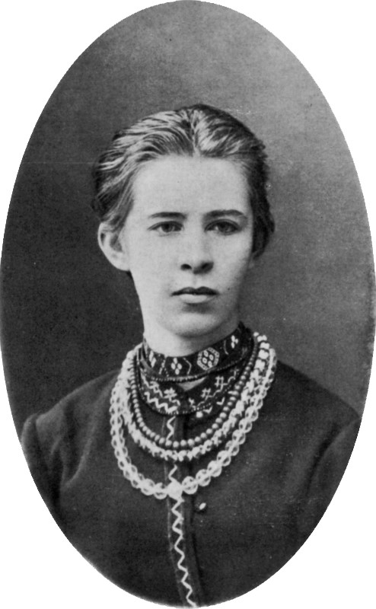
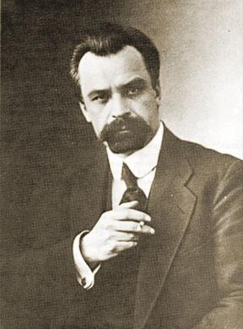
Леся Українка
В. Винниченко

Slide 11
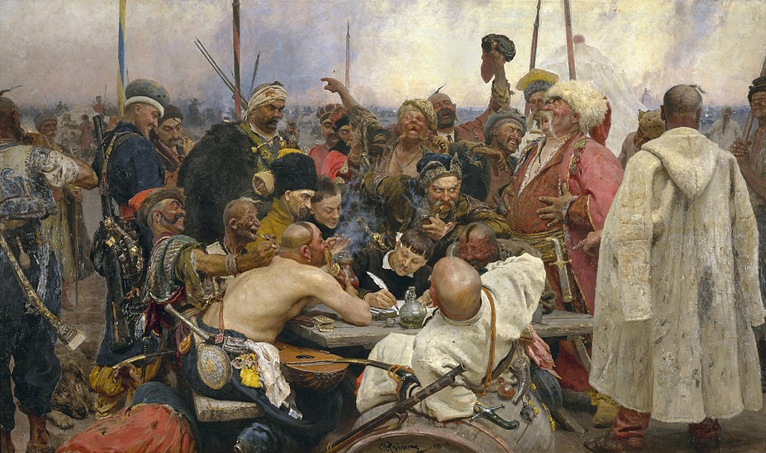
І. Рєпін «Запорожці пишуть листа турецькому султану» (1878-1891 рр.).

Slide 12
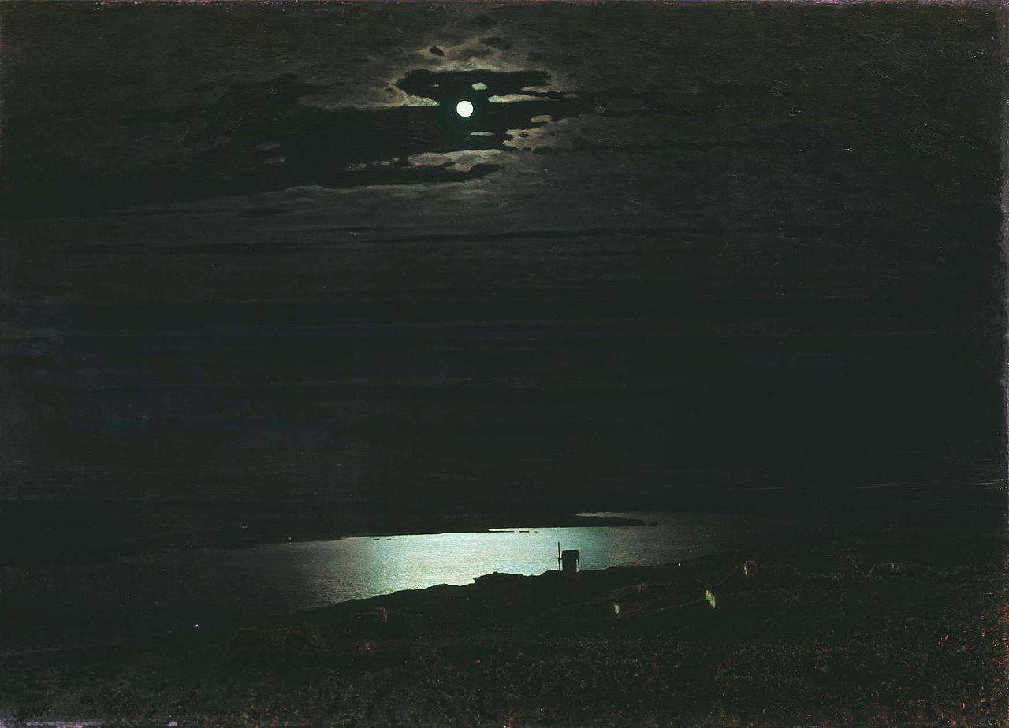
Майстром українського пейзажу називають Архипа Куїнджі («Місячна ніч на Дніпрі», 1880 р.)

Slide 13
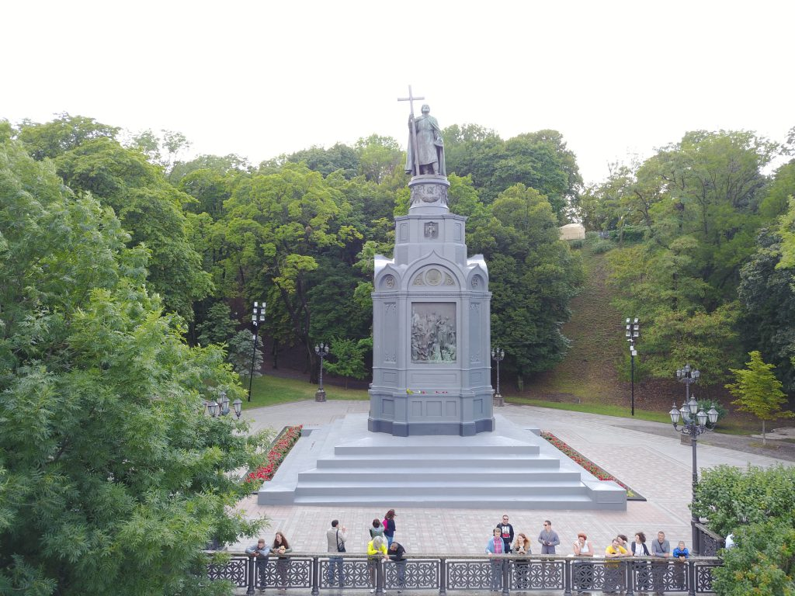
Пам'ятник Володимиру Великому у Києві, 1853 р.

Slide 14
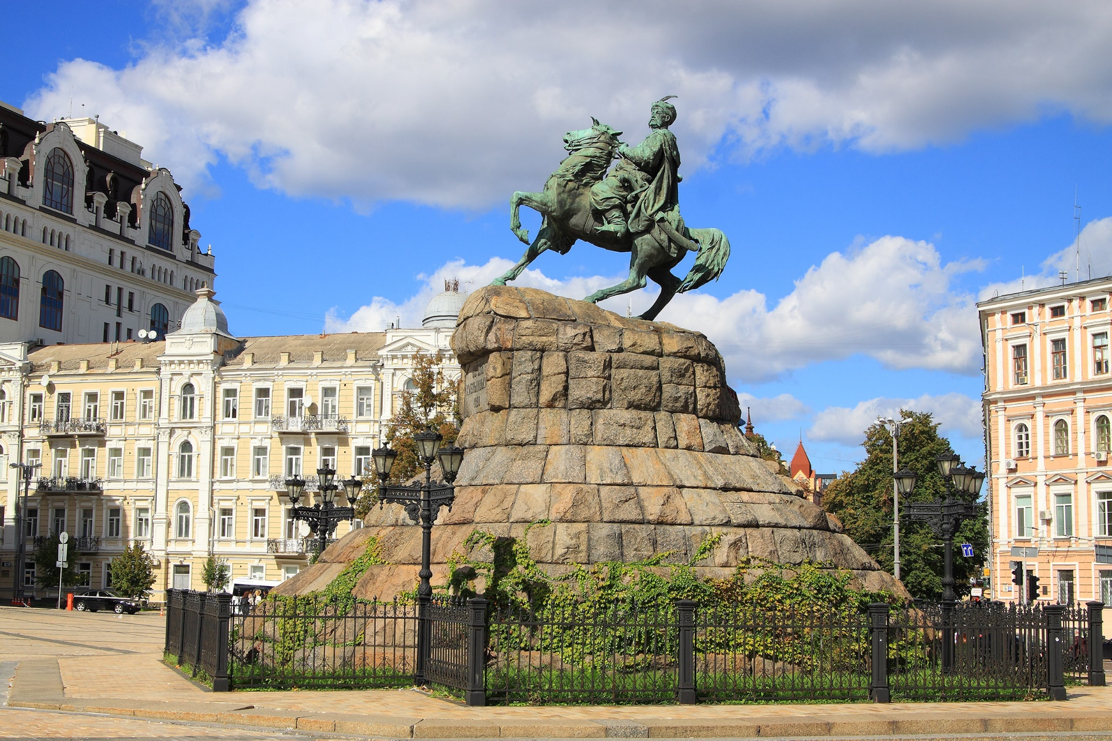
Пам'ятник Б. Хмельницькому у Києві, 1888 р.

Slide 15
4. Розвиток музичного мистецтва
У 1882 р. у Єлисаветграді (нині м. Кропивницький)
почала працювати перша на Наддніпрянщині професійна
трупа акторів під керівництвом Марка Кропивницького. У
цій трупі грало багато видатних акторів того часу: Марія
Заньковецька, Микола Садовський.
Найкращою співачкою того часу преса називала
Соломію Крушельницьку.
У 1862-1863 рр. написано твір «Ще не вмерла
України» вчений-фольклорист П. Чубинський і
композитор М. Вербицький.

Slide 16
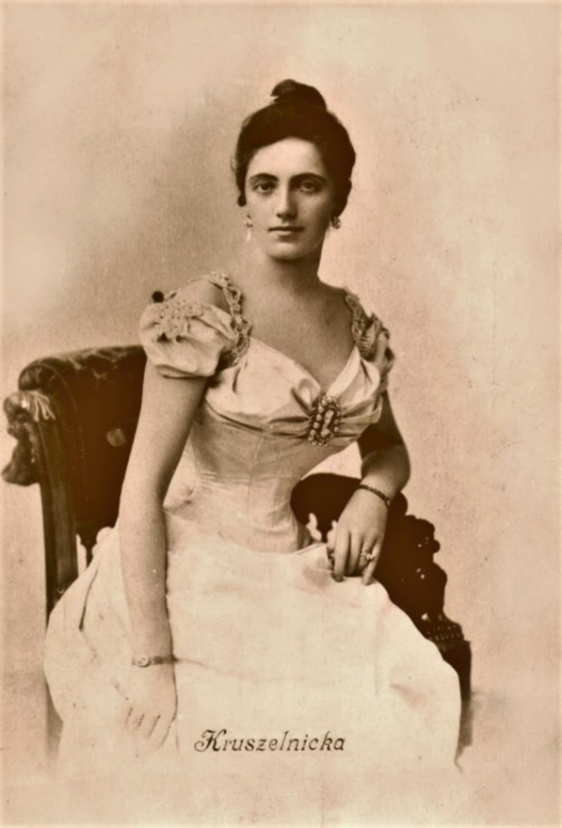
Соломія Крушельницька українська оперна співачка

Slide 17
5. Підприємці-меценати.
Розвиток української культури був пов'язаний з діяльністю деяких підприємців, таких, як родини Терещенків, зокрема Микола Терещенко, Симиренків, Ханенків (Богдан, Варвара, засновники музею), які були відомими меценатами, віддавали значні кошти на будівництво й утримання закладів освіти, культури, охорони здоров'я, матеріально допомагали діячам української культури.
Традиції меценатства наприкінці ХІХ - на початку ХХ ст. підтримував Євген Чикаленко, який величезну частку своїх коштів надав на благодійні потреби, допоміг багатьом діячам української культури.

Slide 18
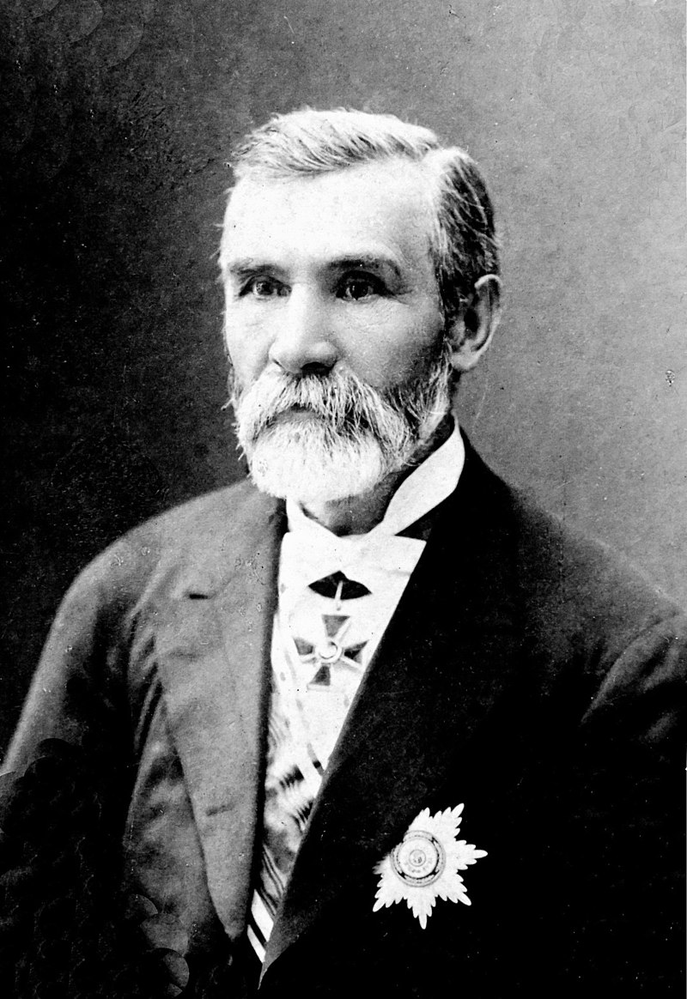
Терещенко
Нікола Артемійович
український підприємець та благодійник

